Slide 1
Portfoliooptimierung mit verschiedenen Assetklassen
Dagcan Mermi, Mateusz Czernecki

Slide 2
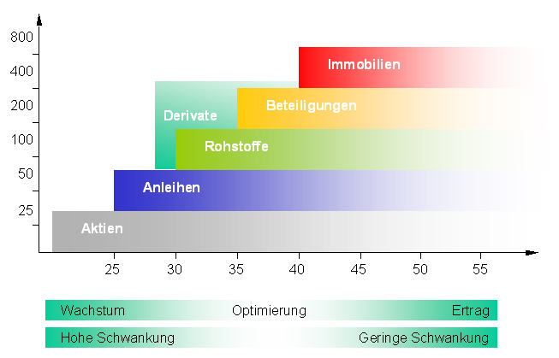
Assetklassen (Anlageklassen)
Aktien
Anleihen
Immobilien
Liquide Mittel
Rohstoffe
Quelle: http://www.moneyman24.de/images/Anlageklassen.jpg

Slide 3
Markowitz (Portfolio)
Minimum-Varianz-Portfolio
Minimiere Risiko
Maximiere Rendite bei gegebener Volatilität
Erwartete Rendite und Volatilität von n-Wertpapierportfolios

Slide 4
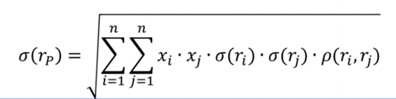
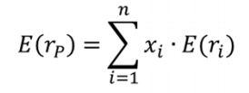
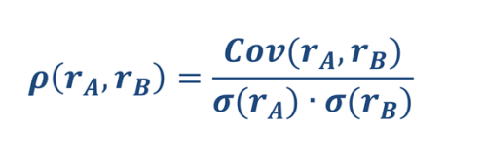
Erwartete Rendite und Volatilität (Portfolio)
Korrelation

Slide 5
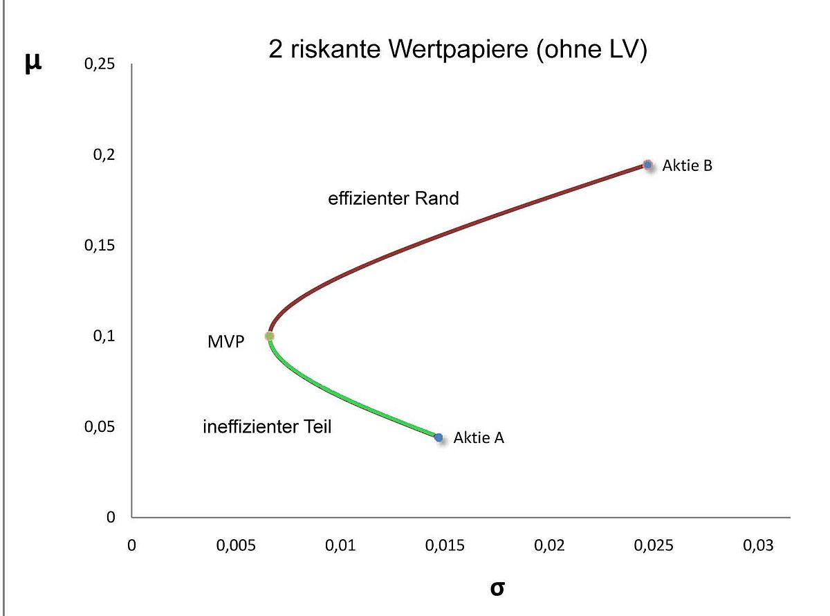
MVP
Quelle:
„2 riskante WP Markowitz“ von Common Licence - mattyballaballa mit EXCEL erstellt. Lizenziert unter PD-Schöpfungshöhe über Wikipedia - http://de.wikipedia.org/wiki/Datei:2_riskante_WP_Markowitz.jpg#mediaviewer/File:2_riskante_WP_Markowitz.jpg

Slide 6
Cash & Stocks (nach TOBIN)
Cash
Stock Portfolio
Cash & Stock Portfolio
Beispiel
Cash
50% „risikolos“ (Sparbuch)
Stock Portfolio
50% „riskant“ veranlagen

Slide 7
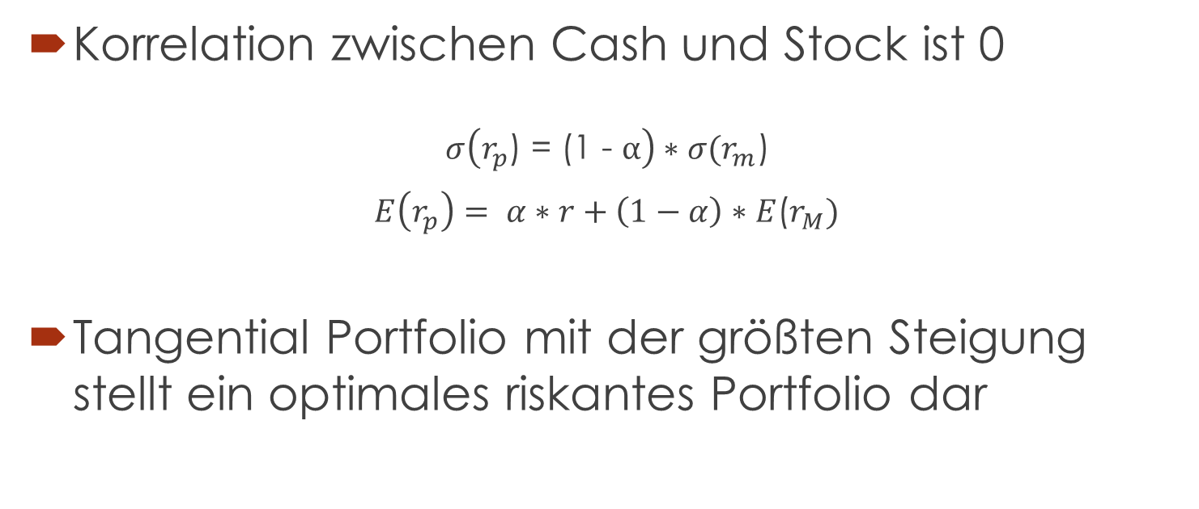
Cash & Stocks
Korrelation zwischen Cash und Stock ist 0
$$σ\left(r_{p}\text{) = (1 − }α\right)∗σ(r_{m}\text{)}$$
$E\left(r_{p}\right)= α∗r+\left(1−α\right)∗E$($r_{M})$
Tangential Portfolio mit der größten Steigung stellt ein optimales riskantes Portfolio dar

Slide 8
Unser Tool
Stocks hinzufügen
.csv von Yahoo Finance importieren
.csv‘s am Dekstop werden automatisch eingelesen
Maximal 2 (Weil N-Stocks die Algorithmen zur Berechnung sonst zu kompliziert werden)

Slide 9
Unser Tool
Folgende Parameter können festgelegt werden
Cash/Stock Aufteilung
Zinssatz für Cash
Grafische Darstellung der Portfoliomöglichkeitskurve
MVP und optimal riskantes Portfolioverteilung

